Slide 1


101
计算机领域本科教育教学改革试点
工作计划（“101计划”）研究成果
数据结构
  俞勇、张铭、陈越、韩文弢
  上海交通大学、北京大学、浙江大学、清华大学
Notes:
封面

Slide 2


第 3 章
栈与队列
  赵海燕
  北京大学
Notes:
章节页

Slide 3
3.1 问题引入
3.2 栈的定义与结构
3.3 队列的定义与结构
3.4 栈与队列的应用
3.5 拓展延伸
3.6 应用场景
Notes:
目录

Slide 4
超市货架
3.1 问题引入
数据结构
商品陈列
  商品分类陈列原则：按照商品的分类层次，大区域 → 中区域 → 小区域
  价格按序陈列原则：由上至下、由左向右，价格由低到高陈列
  按吸引力陈列原则：应季、紧俏、特价等特点
  按方便性陈列原则：…….
问题
如何对商品信息（数据）进行合理的组织（商品分类）、存储（商品陈列）、以及提供必须的操作（商品补架、下架及查找商品）？
如何兼顾商品的特点与商品的补货和选购呢

Slide 5
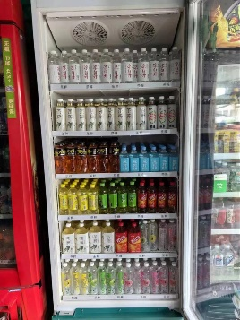
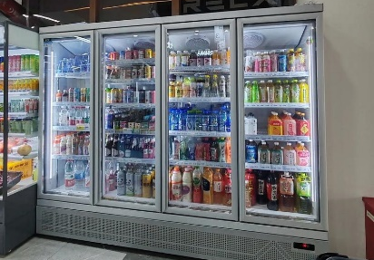
超市货架
补货是将特定商品 插入 到货架的某个位置
顾客选购则是从货架的某个位置 删除 选定的商品
根据货架规格特点，形成不同的选购补货策略
  选购补货统一：单门式冰柜因其构造特点，理货人员补货/顾客选购商品往往都是打开冰柜门直接存/取最前面的物品，这样使得商品的补架和选购均在冰柜门一端进行
  选购补货分离：装备面向顾客的前门和面向理货人员的后门的大型冰柜，补架在后门进行，选购则在另一端前门进行
两种典型的商品陈列和商品补架的方式
栈 vs 队列

Slide 6
操作受限的线性表
栈（Stack）
  运算只在表的一端进行
队列（Queue）
  运算只在表的两端进行

Slide 7
栈
后进先出（LastInFirstOut）
  一种限制访问端口的线性表
  栈存储和删除元素的顺序与元素插入顺序相反
  也称为“下推表”
栈的主要元素
  栈顶（top）元素：栈的唯一可访问元素
      元素插入栈称为“入栈”或“压栈”（push）
      删除元素称为“出栈”或“弹出”（pop）
  栈底：另一端
Notes:
桶装薯片，（手枪）子弹夹，网页返回
如何判断一个字符串是否回文？

Slide 8
栈的图示
每次取出（被删除）的总是刚压进的元素，而最先压入的元素则位于栈的底部
空栈：没有元素的栈
应用
  进制转换
  括号语句判断
  表达式求值
  深度优先搜索
  函数调用
出栈
进栈
k_{i+1}
栈顶
k_{i}
...
k₁
栈底
k₀

Slide 9
栈的抽象数据类型
代码3-1：栈的抽象数据类型定义
ADT Stack {
数据对象：
  { ai| ai∈ElemSet，i=1,2,…n, n > 0 } 或Φ，即空表；ElemSet为元素集合。
数据关系：
  {<ai, ai+1>|ai, ai+1∈ElemSet，i=0,1,…n-2 }。
基本操作：
  InitStack (stack)： 初始化一个空的栈stack。
  DestroyStack (stack)： 释放栈stack占用的所有空间。
  Clear (stack)： 清空栈stack。
  IsEmpty (stack)： 栈stack为空返回真，否则返回假。
  IsFull (stack)： 栈stack满返回真，否则返回假。
  Top (stack)： 返回栈stack的栈顶结点，栈顶结点不变。
  Push (stack, x)： 将结点x压入栈stack，使其成为新的栈顶。
  Pop (stack)： 将栈顶结点弹出栈stack。
}

Slide 10
栈的示例
push ‘c’
push ‘a’
push ‘b’
‘c’
top
‘b’
top
‘b’
pop
‘b’
top
‘a’
top
‘a’
‘a’
‘a’
top
empty stack
Notes:
桶装薯片，（手枪）子弹夹，网页返回
如何判断一个字符串是否回文？

Slide 11
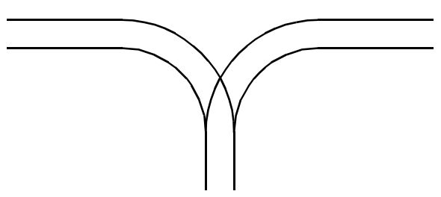
示例：火车进出栈问题
判断火车的出栈顺序是否合法
  http://poj.org/problem?id=1363
编号为1, 2, …, n 的 n 辆火车依次进站，给定一个 n 的排列，判断是否为合法的出站顺序？
5, 4, 3, 2, 1
1, 2, 3, 4, 5
车站

Slide 12
思考
若入栈顺序为1,2,3,4的话，则出栈的顺序可以有哪些?
  1234
  1243
  1324
  1342
  1423
  1432
  2134
  2143
  ……
Notes:
设k是最后一个出栈的，那么k把序列一切为二；在k之前入栈的元素，一定比在k之后入栈的元素，要提前出栈。WHY?
1423不行 why ？

Slide 13
示例：火车进出栈问题
出栈顺序 入栈顺序
1
3
2
4
1
2
3
4
入栈：栈为空或者栈顶元素与出栈元素不同
出栈：栈顶元素与出栈元素一致

Slide 14
思考
若入栈顺序为1,2,3,4的话，则出栈的顺序可以有哪些?
  1234
  1243
  1324
  1342
  1423
  1432
  2134
  2143
  ……
存在无效的出栈顺序，如：3412
Notes:
设k是最后一个出栈的，那么k把序列一切为二；在k之前入栈的元素，一定比在k之后入栈的元素，要提前出栈。WHY?
1423不行 why ？

Slide 15
示例：火车进出栈问题
利用 合法的重构 发现 冲突
出栈顺序 入栈顺序
3
4
1
2
1
2
3
4
栈顶元素不同且无可入栈元素

Slide 16

多选题
1分
出栈顺序：1, 2, 3, 4，则下面哪些序列是无效的出栈顺序：
A
4321
B
1423
C
3124
D
2143
提交

Slide 17
思考
给定一个入栈序列，序列长度为N，计算有多少种合法的出栈序列？
经典面试题：给定一个入栈序列，和一个出栈序列，请你写出一个程序，判定出栈序列是否合法？
Notes:
这个进一步推广可以得到第1题：
第1题 可以利用上页的引理：设k是最后一个出栈的，那么k把序列一切为二；在k之前入栈的元素，一定比在k之后入栈的元素，要提前出栈。WHY?
第2题：若N长序列的出栈序列数为 f(N) ,根据引理，k 划分序列，其左侧有k 个元素，右侧则有N-1-k 个元素 ，其分别的出栈数可用 f(k) 和f(N-1-k)表示k的取值从0到n-1 ，固故有 Sigam（k =0..k-1)( f(k)*f(N-1-k))，即catalan数

Slide 18

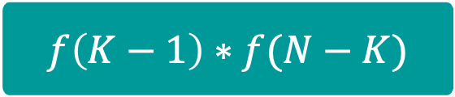
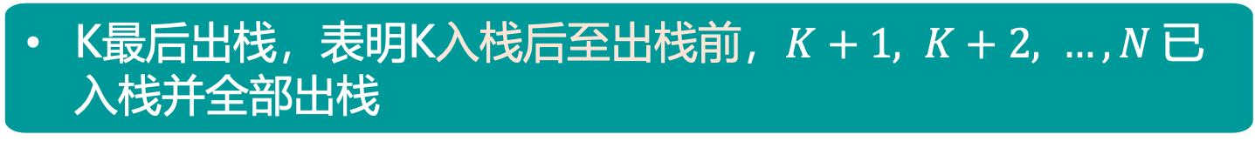
思考
给定一个入栈序列，序列长度为N，请问有多少种出栈序列？
假设入栈序列为：$1, 2, …, K, …, N$
（1）所有数值均可成为最后出栈的元素
（2）问：若$K(1≤K≤N)$最后出栈，有多少种出栈序列？
K最后出栈，表明K入栈前，$1, 2, …, K−1$已入栈并全部出栈
独立过程
单独计数
K最后出栈，表明K入栈后至出栈前，$K+1, K+2, …, N$已入栈并全部出栈
（3）设f(n)表示长度n序列的出栈序列数目，则K最后出栈情况下的出栈序列数：
$$f\left(K−1\right)∗f(N−K)$$

Slide 19
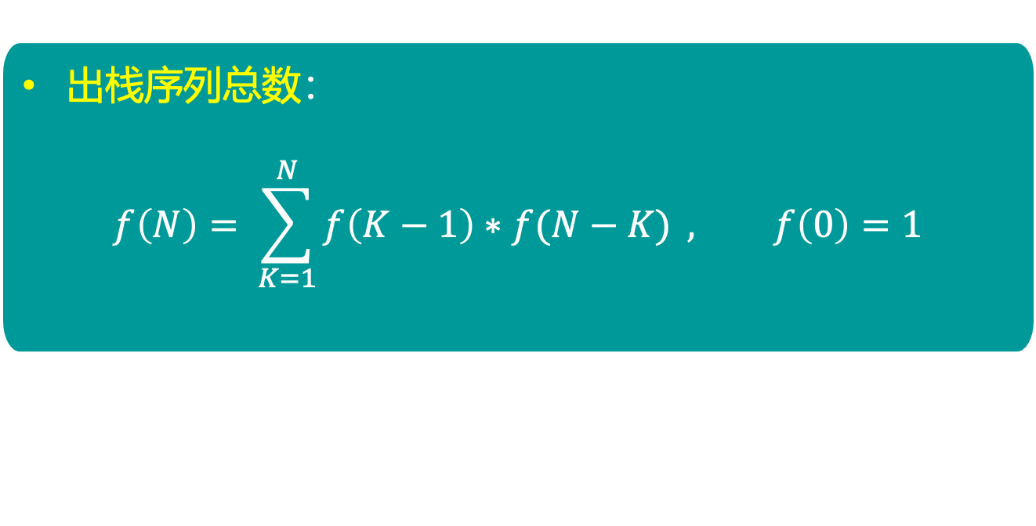

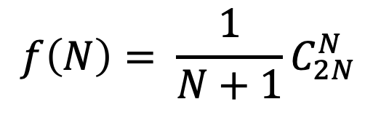
思考
给定一个入栈序列，序列长度为N，请问有多少种出栈序列？
假设入栈序列为：$1, 2, …, K, …, N$
出栈序列总数：
$$f\left(N\right)= \sum_{K=1}^{N}{f\left(K−1\right)∗f(N−K)} , f\left(0\right)=1$$
$$f\left(N\right)= \frac{1}{N+1}C_{2N}^{N}$$

Slide 20
栈的实现方式
顺序栈 (Array-based Stack)
  采用向量实现，本质上顺序表的简化版
    栈的大小
  关键：确定哪一端作为栈顶
  上溢/下溢问题
链式栈（Linked Stack）
  采用单链表方式存储，指针的方向是从栈顶向下链接

Slide 21
栈的实现方式
顺序栈的栈顶设置方式1: 固定在顺序表前端
下标
下标
5
5
4
栈底
1
4
栈底
1
3
入栈
2
3
2
2
3
2
3
1
4
1
栈顶
4
栈顶
5
0
0

Slide 22
栈的实现方式
顺序栈的栈顶设置方式2: 指向顺序表最后一个元素
下标
下标
5
5
4
栈顶
5
4
栈顶
4
3
入栈
4
3
3
2
3
2
2
1
2
1
栈底
1
栈底
1
0
0

Slide 23
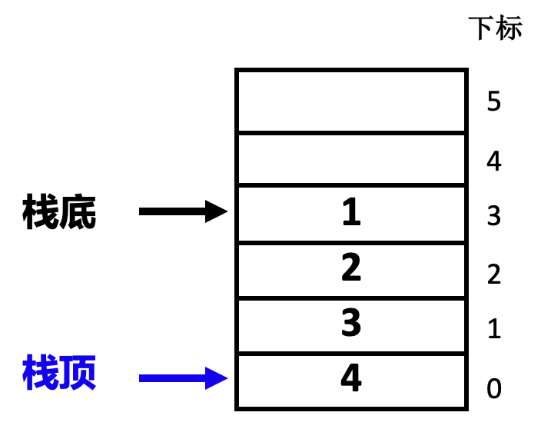
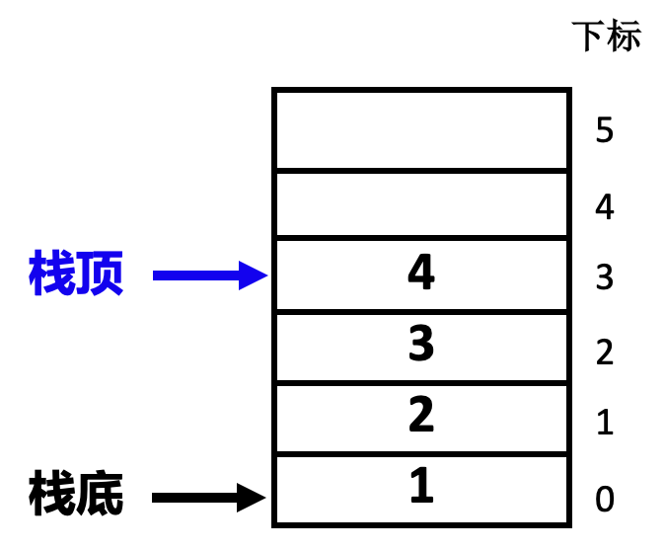
单选题
1分
两种方式的入栈（出栈）时间分别是：(n表示栈中元素数量）
A
O(1) 和 O(1)
B
O(n) 和 O(n)
C
O(n) 和 O(1)
方式1
方式2
D
O(1) 和 O(n)
提交

Slide 24
顺序栈
代码：顺序实现的栈的初始化 InitStack (stack, kSize)
输入：栈stack 和正整数kSize
输出：一个大小为kSize的顺序栈
stack.capacity ← kSize
stack.top ← -1
stack.data ← new ElemSet[kSize]

Slide 25
顺序栈示例
按1, 2, 3, 4的次序入栈，最后压入的元素编号为4
4
3
2
栈顶
1

Slide 26
顺序栈的溢出
上溢（Overflow）
  栈中已有maxsize个元素时，再做进栈运算时产生的现象
下溢（Underflow）
  对空栈进行出栈运算时所产生的现象

Slide 27
压栈操作
算法：顺序栈的入栈操作 Push (stack, x)
输入： 栈stack 和待压入的元素x
输出： 压入x后的顺序栈；若栈满，则退出
1. if IsFull(stack)=true then
2. | 栈满，退出
3. else
4. | stack.top ← stack.top + 1
5. | stack.data [stack.top] ← x
6. end

Slide 28
出栈操作
算法：顺序栈的取顶操作 Top (stack)
输入：栈stack
输出：栈顶元素；若栈空，则输出NIL
if IsEmpty(stack)=true then
| return NIL
else
| return stack.data[stack.top]
end

Slide 29
读栈操作
算法：顺序栈的出栈操作 Pop (stack)
输入：栈stack
输出：删除栈顶元素后的顺序栈；若栈空，则退出
if IsEmpty(stack)=true then
| 栈空，退出
else
| stack.top ← stack.top -1
end

Slide 30
栈的变种
两个独立的栈
  底部相连：双栈
  迎面增长
  各自适用的场景？
top1
top2
底部相连的栈
top1
top2
迎面增长的栈

Slide 31
链式栈
采用单链表
关键：栈顶
  指针的方向从栈顶向下链接
栈顶
K_{n-1}
K_{n-2}
K₁
K₀

Slide 32
链式栈的创建
代码：链式栈的初始化 InitStack (stack)
———————————————————————————————————
输入：无
输出：一个空的链式栈
————————————————————————
stack.size ← 0
stack.top ← NIL

Slide 33
压栈操作
算法：链式栈的取顶操作 Top (stack)
输入：栈stack
输出：栈顶元素；若栈空，则输出NIL
1. if IsEmpty(stack)=true then
2. | return NIL
3. else
4. | return stack.top.data
5. end

Slide 34
出栈操作
算法：链式栈的出栈操作 Pop (stack)
输入：栈stack
输出：删除栈顶元素后的链式栈；若栈空，则退出
if IsEmpty(stack)=true then
| 栈空，退出
else
| temp ← stack.top
| stack.top ← stack.top.next
| delete temp
| stack.size ← stack.size - 1
end

Slide 35
顺序栈 vs 链式栈
时间效率
  入栈/出栈操作均只需 常数时间
  时间效率上难分伯仲
空间效率
  顺序栈结构紧凑，但须事先确定长度
  链式栈长度可变，增加结构性开销

Slide 36
顺序栈 vs 链式栈
实际中顺序栈 应用更广泛些
  存储开销低
  根据栈顶位置的相对位移，快速定位读取栈的内部元素
    顺序栈 读取内部元素 的时间为O(1)，而链式栈则需要沿指针链游走，读取第 k 个元素需要时间为O(k)
    尽管一般来说，栈不允许“读取内部元素”，只能在栈顶操作

Slide 37
队列
先进先出（FirstInFirstOut）
  按照到达的顺序来释放元素
  限制访问点的线性表
    所有的插入在表的一端进行，所有的删除都在表的另一端进行
    特例： 空队列
主要元素
  队头（front）：允许删除的一端
  队尾（rear）： 允许插入的一端
出队
k₀ k₁ k₂ …. k_{n-1}
入队
front
rear

Slide 38
队列的主要操作
入队（enQueue）（插入）
出队（deQueue）（删除）
取队首（getFront）
判断队列是否为空（isEmpty）

Slide 39
队列的抽象数据类型
代码：队列的抽象数据类型定义
ADT Queue {
数据对象：
{ ai| ai∈ElemSet，i=1,2,…n, n > 0 } 或Φ，即空表；ElemSet为元素集合。
数据关系：
{<ai, ai+1>|ai, ai+1∈ElemSet，i=0,1,…n-2 }。
基本操作：
InitQueue(queue)： 初始化一个空的队列queue。
DestroyQueue(queue)： 释放队列queue占用的所有空间。
Clear(queue)： 清空队列queue。
IsEmpty(queue)： 队列queue为空返回真，否则返回假。
IsFull(queue)： 队列queue满返回真，否则返回假。
GetFront(queue)： 返回队列queue的队首结点，队首结点不变。
EnQueue(queue, x)： 将结点x插入队列queue，使其成为新的队尾。
DeQueue(queue)： 将队首结点从队列queue删除。
}

Slide 40
队列的实现方式
顺序队列
  关键： 如何防止 假溢出
链式队列
  采用单链表方式存储，每个元素对应链表中一个结点

Slide 41
队列的溢出
上溢
  当队列满时，入队操作所出现的现象
下溢
  当队列空时，出队操作所出现的现象
假溢出
  顺序队列可能出现的一种现象：当队尾指针达到最大值（rear = mSize）时，再做入队运算产生溢出，但此时队列前端可能尚有空闲位置

Slide 42
顺序队列
使用顺序表来实现队列
  用数组存储队列元素，用两个变量分别指向队列的队头（前端）和队尾（尾端）
    Q.front
    Q.rear

Slide 43
顺序队列的维护
尾指针Q.rear 的处理
  实指
  虚指
Q.front
Q.rear
A
B
C
D
Q.front
Q.rear
A
B
C
D

Slide 44
队列示意：普通
Q.front
Q.front
0
k₀
Q.rear
1
k₁
2
k₂
3
Q.rear
4
Q.front
5
k₅
6
k₆
7
Q.rear
队列空
再进队一个元素如何？

Slide 45
队列示意：环形
虚指针
Q.rear
EnQueue(k0)
Q.rear
Q.front
Q.front
EnQueue(k1)
Q.rear
Q.rear
k₀
EnQueue(k2)
k₁
k₂
1
0
Q.rear
EnQueue(k3)
2
7
1
0
3
6
k₆
2
7
k₃
4
5
EnQueue(k4)
3
6
4
5
k₄
k₅
Q.rear
Q.rear
EnQueue(k5)
EnQueue(k6)
Q.rear
Q.rear
队列空：
Q.rear == Q.front
队列满：
(Q.rear+1) mod M == Q.front （M表示顺序表长度）

Slide 46
单选题
1分
如果用实指针，空栈如何表示？
Q.front
Q.front
Q.front
Q.rear
Q.rear
Q.rear
1
0
7
1
0
1
0
7
2
2
7
2
3
6
3
6
3
6
4
5
4
5
4
5
A
B
C
提交

Slide 47
队列示意：环形
实指针
Q.rear
EnQueue(k0)
Q.front
Q.rear
Q.front
EnQueue(k1)
Q.rear
Q.rear
EnQueue(k2)
k₀
k₁
1
0
k₆
Q.rear
EnQueue(k3)
2
7
1
0
3
6
k₅
2
7
k₂
4
5
EnQueue(k4)
3
6
4
5
k₃
k₄
Q.rear
Q.rear
EnQueue(k5)
EnQueue(k6)
Q.rear
Q.rear
队列空：
（Q.rear+1） mod M == Q.front
队列满：
(Q.rear+2) mod M == Q.front （M表示顺序表长度）

Slide 48
思考
只是用 front, rear 两个变量，长度为mSize = n 的队列，可以容纳的最大元素个数为多少？ 请给出详细的推导过程。
若不想浪费队列的存储单元，还可以采用什么方法？
采用实指和虚指方法实现队尾指针(rear指向队尾元素的下一个元素，和实指相比后移一位)，在具体实现上有何异同？哪一种更好？

Slide 49
单选题
1分
循环队列使用实指针，两个队列中各自存放有多少个元素？
front
rear
（1）
0 | 1 | 2 | 3 | 4 | 5 | 6 | 7 | 8 | 9
A
3和7
rear
front
B
3和8
（2）
0 | 1 | 2 | 3 | 4 | 5 | 6 | 7 | 8 | 9
C
4和6
D
4和8
提交

Slide 50
单选题
1分
循环队列使用虚指针，两个队列中各自存放有多少个元素？
front
rear
（1）
0 | 1 | 2 | 3 | 4 | 5 | 6 | 7 | 8 | 9
A
3和7
rear
front
B
3和8
（2）
0 | 1 | 2 | 3 | 4 | 5 | 6 | 7 | 8 | 9
C
4和6
D
4和8
提交

Slide 51
队列示意：环形
虚指针
Q.front
Q.front
Q.rear
Q.front
1
0
7
1
0
Q.rear
1
0
2
2
7
2
7
3
6
3
6
3
6
4
5
4
5
4
5
Q.rear
队列空：
Q.rear == Q.front
队列满：
(Q.rear+1) mod M == Q.front （M表示顺序表长度）
队列中的元素数量：
(M+Q.rear-Q.front) mod M

Slide 52
队列示意：环形
实指针
Q.front
Q.rear
Q.front
Q.front
1
0
7
1
0
Q.rear
1
0
2
2
7
2
7
3
6
3
6
3
6
4
5
4
5
4
5
Q.rear
队列空：
(Q.rear+1) mod M == Q.front
队列满：
(Q.rear+2) mod M == Q.front （M表示顺序表长度）
队列中的元素数量：
(M+Q.rear-Q.front+1) mod M

Slide 53
顺序队列的类定义
代码：顺序队列的初始化 InitQueue(queue, kSize)
———————————————————————————————————
输入：队列queue和正整数kSize
输出：一个大小为kSize的顺序队列
————————————————————————
queue.capacity ← kSize+1
queue.data ← new ElemSet[kSize+1] // 浪费一个存储空间以区别空和满
queue.front ← 0
queue.rear ← 0 //虚指针
————————————————————————

Slide 54
顺序队列的类定义
代码：判断队列是否为空 IsEmpty(queue)
———————————————————————————————————
输入：队列queue
输出：队列是空序列，返回true，否则返回false
————————————————————————
return queue.front = queue.rear //虚指针
————————————————————————
代码：判断队列是否满 IsFull(queue)
———————————————————————————————————
输入：队列queue
输出：队列满，返回true，否则返回false
————————————————————————
return queue.front = (queue.rear + 1) % queue.capacity //虚指针
————————————————————————

Slide 55
顺序队列的实现
算法3-7：顺序队列的入队操作 EnQueue(queue, x)
输入：队列queue 和待入队的元素x
输出：x入队后的顺序队列；若队列满，则退出
if IsFull(queue)=true then
| 队列满，退出
else
| queue.data[queue.rear] ← x
| queue.rear ← (queue.rear + 1)%queue.capacity // 循环后继
end

Slide 56
顺序队列的实现
算法：顺序队列的查看队首操作 GetFront(queue)
输入：队列queue
输出：队列的头元素；若队列空，则输出NIL
if IsEmpty(queue)=true then
| return NIL
else
| return queue.data[queue.front]
end
算法：顺序队列的出队操作 DeQueue(queue)
输入：队列queue
输出：删除队列头元素后的顺序队列；若队列空，则退出
if IsEmpty(queue)=true then
| 队列空，退出
else
| queue.front ← (queue.front +1) % queue.capacity
end

Slide 57
链式队列
单链表队列
链接指针的方向是从队队头到队尾
front
rear
k₀
k₁
k₂
…
k_{n-1}

Slide 58
链式队列的类定义
代码：链式队列的初始化 InitQueue(queue)
输入：无
输出：一个空的链式队列
queue.size ← 0
queue.front ← NIL
queue.rear ← NIL

Slide 59
链式队列的入队
算法：链式队列的入队操作 EnQueue(queue, x)
输入：队列queue 和待入队的元素x
输出：x入队后的链式队列
new_node ← new QueueNode
new_node.data ← x
new_node.next ← NIL
if IsEmpty(queue)=true then //特殊处理插入空队列的情况
| queue.rear ← new_node
| queue.front ← new_node
else
| queue.rear.next ← new_node
| queue.rear ← queue.rear.next
end
queue.size ← queue.size + 1

Slide 60
链式队列的出队
算法3-11：链式队列的查看队首操作 GetFront(queue)
输入：队列queue
输出：队首元素；若队列空，则输出NIL
if IsEmpty(queue)=true then
| return NIL
else
| return queue.front.data
end

Slide 61
链式队列的出队
算法3-12：链式队列的出队操作 DeQueue(queue)
输入：队列queue
输出：删除队首元素后的链式队列；若队列空，则退出
if IsEmpty(queue)=true then
| 队列空，退出
else
| temp ← queue.front
| queue.front ← queue.front.next
| delete temp
| queue.size ← queue.size - 1
| if queue.front = NIL then // 特殊处理删除后变为空的队列
| | queue.rear ← NIL
| end
end

Slide 62
顺序队列 vs 链式队列
顺序队列
  固定的存储空间
链式队列
  可以满足浪涌大小无法估计的情况
不允许访问队列内部元素

Slide 63
思考
是否可以用栈来模拟队列？若可以的话，需要几个栈，如何来模拟？
试利用非数组变量，按下述条件各设计一个相应的算法以使队列中的元素有序：
  使用两个辅助的队列；
  使用一个辅助的队列。
Notes:
能力不是由老师“教”出来的，而是学生在实践过 程中“学、做、练、悟”中逐步形成的 ；能力培养不是一次性、短期的，而是一个循序渐进、 长期实践、逐步提升的过程

Slide 64
思考
是否可以用栈来模拟队列？若可以的话，需要几个栈，如何来模拟？
元素什么时候从左边栈移到右边栈？如何移？
队列（栈）的容量是？
模拟的时间复杂度？
DeQueue
push
pop
push
EnQueue
pop
5
5
4
4
3
3
Hint：每个元素从入队(enqueue)到出队(dequeue)，需要经历几次入栈(push)和出栈(pop)？
2
2
1
1
栈底
0
栈底
0
栈顶
栈顶
Notes:
能力不是由老师“教”出来的，而是学生在实践过 程中“学、做、练、悟”中逐步形成的 ；能力培养不是一次性、短期的，而是一个循序渐进、 长期实践、逐步提升的过程

Slide 65
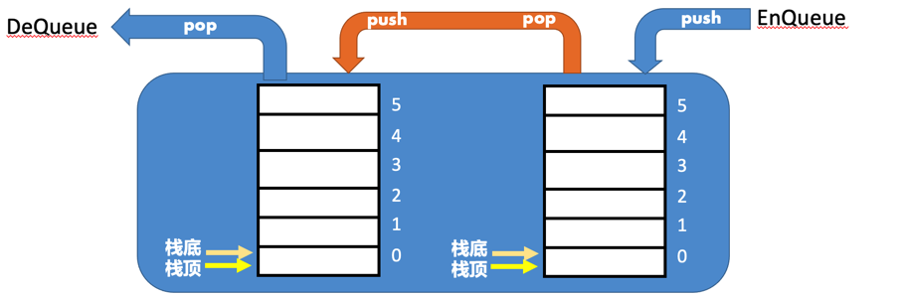
单选题
1分
元素什么时候能够从右边栈移到左边栈？
A
右边栈装满的时候
B
左边栈未满的时候
C
左边栈为空的时候
D
左边栈中的元素数量比右边栈少的时候
提交

Slide 66
单选题
1分
如果两个栈模拟的队列的容量是10，则栈的容量至少是？
A
10
B
9
C
8
D
5
提交

Slide 67
思考
是否可以用栈来模拟队列？若可以的话，需要几个栈，如何来模拟？
元素什么时候从左边栈移到右边栈？如何移？
队列的容量是？
模拟的时间复杂度？
DeQueue
push
pop
push
EnQueue
pop
5
5
4
4
3
3
Hint：每个元素从入队(enqueue)到出队(dequeue)，需要经历几次入栈(push)和出栈(pop)？
2
2
1
1
栈底
0
栈底
0
栈顶
栈顶
Notes:
能力不是由老师“教”出来的，而是学生在实践过 程中“学、做、练、悟”中逐步形成的 ；能力培养不是一次性、短期的，而是一个循序渐进、 长期实践、逐步提升的过程

Slide 68
变种的栈和队列结构
双端队列
  限制插入和删除在线性表的两端进行
  两个底部相连的栈
超队列
  一种删除受限的双端队列：删除只允许在一端进行，而插入可在两端进行
超栈
  一种插入受限的双端队列，插入只限制在一端而删除允许在两端进行

Slide 69
栈的应用
栈的特点：后进先出
  体现了元素间的透明性
常用来处理具有递归结构的数据
  深度优先搜索
  数制转换
  括号语句判定
  表达式求值
  行编辑处理
  子程序／函数调用的管理
  消除递归

Slide 70
数制转换
非负十进制数转换成其它进制的一种方法
  例，十进制转换成八进制：(66)₁₀=(102)₈
    66/8 = 8 余 2
    8/8 = 1 余 0
    1/8 = 0 余 1
结果为余数的逆序：102
特点： 最先求得的余数在输出结果中最后写出，最后求出的余数最先写出，符合栈的先入后出性质，故可用栈来实现数制转换
  同理，一个非负十进制整数 N 转换为另一个等价的B进制数，可以采用“除B取余法”来解决

Slide 71
括号语句的判定
括号语句：由括号字符: (, ), [, ], {, }按如下规则递归生成的字符串
（1） 空字符串是括号语句
（2) 如果A是括号语句，则(A), [A]以及{A}是括号语句
（3）如果A和B是括号语句，则AB是括号语句
  括号语句：(), [], {}, ([]), ()[]{}, ([{}])
  非括号语句：((), ([)], {{]], ((([[))])]
括号语句的判定问题：给出一个由括号字符组成的字符串，判断其是否是括号语句

Slide 72
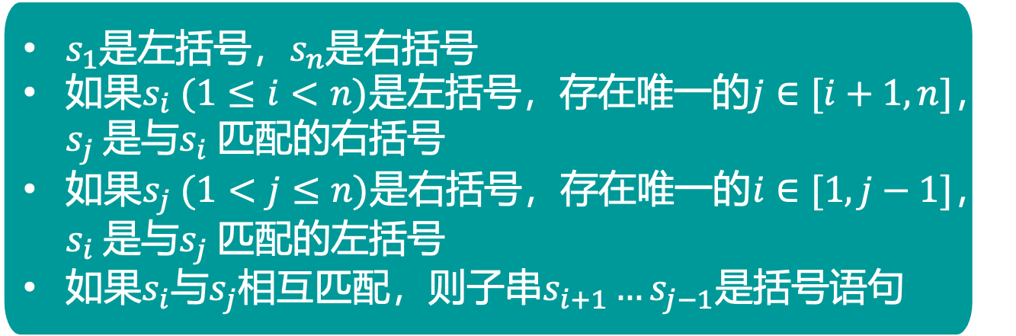

括号语句的判定
设$s_{1}s_{2}…s_{i}s_{i+1}…s_{j−1}s_{j}…s_{n}$是括号语句，满足以下性质
$s_{1}$是左括号，$s_{n}$是右括号
如果$s_{i} (1≤i<n)$是左括号，存在唯一的$j∈[i+1, n]$， $s_{j}$是与$s_{i}$匹配的右括号
如果$s_{j} (1<j≤n)$是右括号，存在唯一的$i∈[1, j−1]$， $s_{i}$是与$s_{j}$匹配的左括号
如果$s_{i}$与$s_{j}$相互匹配，则子串$s_{i+1}…s_{j−1}$是括号语句
用栈实现括号语句判定

Slide 73
括号语句的判定
——————————————————————
InitStack(stack) //初始化栈，存放左括号字符
n ← Length(str) //字符串str的长度，字符串由括号字符组成
k ← 0
valid ← true //判定结果的初始值
while valid = true 且 k < n do
| if str[k] = `(` 或 str[k] = `[` 或 str[k] = `{` then //第k个字符是左括号
| | Push(stack, str[k]) //入栈
| else //str[k]是右括号
| | if IsEmpty(stack) = false 且 isMatch(Top(stack), str[k]) = true then
| | | Pop(stack) //与栈顶的左括号类型一致，弹出左括号
| | else //空栈或栈顶括号与str[k]不匹配
| | | valid ← false
| | end
| end
| k ← k + 1
end
if valid = true 且 IsEmpty(stack) = false then //还有未匹配的左括号
| valid ← false
end
DestroyStack(stack)
return valid
——————————————————————
时间复杂度：O(n)
空间复杂度：O(n)

Slide 74
括号语句的判定示例
( ( [ ( ) { } ] ) )
(
{
[
(
(
top

Slide 75
单选题
1分
使用栈判定字符串 (()[(()())](())) 是否括号语句，栈的最小容量是
A
2
B
3
C
4
D
5
提交

Slide 76
括号语句的判定
思考：如果字符串仅含小括号 `(` 和 `)`, 括号语句的判定有无高效算法？
  括号语句：(), (()), ()()(), (()(()))()(())
  非括号语句：(, )(), (((), (())())
仅含 `(` 和 `)` 的括号语句基本性质：
字符串的所有前缀中，左括号数量不少于右括号数量
整个字符串中的左括号与右括号数量相等
充分必要条件（思考）
字符串是括号语句
思考：如何检测左括号与右括号的数量差？
Notes:
使用数学归纳法可证明，整个括号语句可分解为两组基本形态 (A) 或BC，其中A,B,C都是括号语句

Slide 77
括号语句的判定
—————————————————————
n ← Length(str) //字符串str的长度，字符串由小括号字符组成
pref_sum ← 0 //前缀和的初始值
for k ← 0 to n-1 do
| if str[k] = `(` then //第k个字符是左括号
| | pref_sum ← pref_sum + 1 //前缀和加1
| else //str[k]是右括号
| | pref_sum ← pref_sum - 1 //前缀和减1
| end
| if pref_sum < 0 then //前缀和小于0，即右括号比左括号多
| | return false //非括号语句
| end
end
if pref_sum > 0 then //str中左括号比右括号多
| return false
end
return true
——————————————————————
时间复杂度：O(n)
空间复杂度：O(1)

Slide 78
表达式计算
表达式定义
  基本符号集：{0，1，…，9，+，-，*，/，（，）}
  语法成分集：{<表达式> , <项> , <因子> , <常数> , <数字> }
  语法公式集
中缀表达式
23 + (34 * 45) / (5 + 6 + 7)
后缀表达式
23 34 45 * 5 6 + 7 + / +

Slide 79
中缀表达式的语法公式
<表达式> ∷= <项> + <项> | <项> － <项> | <项>
<项> ∷= <因子> * <因子> | <因子> / <因子> | <因子>
<因子> ∷= <常数> | （ <表达式> ）
<常数> ∷= <数字> | <数字> <常数>
<数字> ∷= 0 | 1 | 2 | 3 | 4 | 5 | 6 | 7 | 8 | 9
加上括号的表达式
递归（分层）结构

Slide 80
中缀表达式的递归图示
表达式
项
+
－
项
因子
*
/
(
表达式
)
因子
常数

Slide 81
中缀表达式
-
特点
  运算符在中间
  运算优先级可由括号改变
  4 * x * (2 * x + a) – c
c
*
*
+
4
x
*
a
2
x
中缀表达式的逻辑结构具有非线性的特征
表达式树
Notes:
非线性特征是指计算过程不能简单地按从左向右的顺序，依次对各运算符进行评价（计算）。这种非线性的逻辑结构更适合用树形结构表达。

Slide 82
中缀表达式的计算
若有括号，先执行括号内的计算，后执行括号外的计算。具有多层括号时，按层次由内而外反复地脱括号，左右括号必须配对
无括号或同层括号时，先乘(*) 、除(／)，后加(+)、减(-)
同一个层次，若有多个乘除（*、／）或 加减 (+，-) 的运算，按自左至右次序 执行
实质就是将中缀表达式转换成表达式树，再根据树遍历算法求解
23+(34*45)/(5+6+7) = ？
计算特点？

Slide 83
后缀表达式的语法公式
<表达式> ∷= <项> <项> + | <项> <项> - | <项>
<项> ∷= <因子> <因子> * | <因子> <因子> / | <因子>
<因子> ∷= <常数>
<常数> ∷= <数字> | <数字> <常数>
<数字> ∷= 0 | 1 | 2 | 3 | 4 | 5 | 6 | 7 | 8 | 9
无括号（即无递归结构）

Slide 84
后缀表达式
特点
  运算符 在 操作数 后面
  完全不需要 括号
4 x * 2 x * a + * c –
-
c
*
*
+
4
x
*
a
2
x
后缀表达式的逻辑结构具有线性的特征
表达式树

Slide 85
后缀表达式求值
循环：依序读入表达式的符号序列（以＝作为输入序列的结束），根据读入元素符号逐一分析处理：
  操作数，将其压入栈中；
  运算符, 从栈中两次取出栈顶，按照运算符对这两个操作数进行相应计算，并将计算结果压回栈；
如此继续，直到遇到符号＝, 此时栈顶元素即为输入表达式的值
23 34 45 * 5 6 + 7 + / + =？
计算特点？

Slide 86
后缀表达式求值
待处理的后缀表达式
23
34
45
*
5
6
＋
7
＋
/
＋
18
11
1530
85
108
栈状态的变化
计算
结果

Slide 87
后缀表达式求值算法
算法3-13：后缀表达式求值 PostFixEval(expr)
输入：一个后缀表达式expr
输出：后缀表达式expr的值。若表达式不规范，则输出错误码（ErrorCode）
1. token ← GetToken(expr) // 从表达式中取出一个元素
2. while token ≠ 表达式结尾 do
3. | if IsOperand(token) then // 如果该元素是操作数
4. | | Push(stack, token) // 则入栈
5. | else // 如果该元素是操作符
6. | | operand2 ← Top(stack)
7. | | Pop(stack)
8. | | operand1 ← Top(stack)
9. | | Pop(stack)
10. | | result ← Calculate(operand1, token, operand2) //计算operand1 token operand2的值
11. | | Push(stack, result) // 计算结果入栈
12. | end
13. | token ← GetToken(expr) //从表达式中取下一个元素
14. end
15. result ← Top(stack)
16. Pop(stack)
17. if IsEmpty(stack) = false then //表达式不规范
18. | result ← ErrorCode
19. end
20. DestroyStack(stack)
21. return result
————————————————————————

Slide 88
中缀表达式 vs 后缀表达式
中缀和后缀表达式的主要异同？
  23 + (34 *45) / (5 + 6 + 7) = ？
  23 34 45 * 5 6 + 7 + / + = ？运算符出现的次序与其优先级
中缀表达式的异：不同运算符的优先级有差异，括号的使用可改变运算符的优先次序！
运算符的计算次序与符号在表达式中出现的先后顺序可能无关（非线性）
用 同 化 异 ？
后缀表达式的同：所有运算符的优先级相同，没有括号！
运算符的计算次序与符号在表达式中出现的先后顺序一致 （线性）

Slide 89
中缀表达式 to 后缀表达式
从左到右扫描中缀表达式：用 栈 存放 表达式中的操作符 、开括号以及开括号后 暂不确定计算次序 其他符号
  (1) 操作数，直接输出到后缀表达式序列；
  (2) 开括号，将其入栈；
  (3) 闭括号时，先判断栈是否为空，若为空（括号不匹配），应作为错误进行异常处理，清栈退出； 若非空，依次弹出栈中元素，并输出到后缀表达式序列中，直到遇到一个开括号为止，若没有遇到开括号，说明括号不配对，做异常处理，清栈退出；

Slide 90
中缀表达式 to 后缀表达式
  (4) 运算符op（ 四则运算 + - * / 之一）时
    (a) 循环 当（栈非空 and 栈顶不是开括号 and 栈顶运算符的优先级不低于输入的运算符的优先级）时，反复
        将栈顶元素弹出，放到后缀表达式序列中；
    (b) 将输入的运算符压入栈内；
  (5) 读完全部输入符号，若栈内仍有元素，将其全部依次弹出，置于后缀表达式序列的尾部。若弹出元素中有开括号出现，则说明括号不匹配，做异常处理，清栈退出

Slide 91
中缀表达式 to 后缀表达式
待处理中缀表达式
23
＋
(
34
*
45
)
/
(
5
＋
6
＋
7
)
栈状态的变化
输出的后缀表达式

Slide 92
单选题
1分
与中缀表达式 1+2/(3+4*5)等价的后缀表达式是
A
1 2 + 3 4 + 5 * /
B
1 2 3 / 4 5 * + + /
C
1 2 3 4 + 5 * / +
D
1 2 3 4 5 * + / +
提交

Slide 93
单选题
1分
与后缀表达式 ab+c*ab+e/-等价的中缀表达式是
A
a+b*c-a+b/e
B
(a+b)*c/(a+b-e)
C
(a+b)*c-(a+b)/e
D
((a+b)-(a+b)/e)*c
提交

Slide 94
*后缀表达式 to 中缀表达式
待处理后缀表达式
23
34
45
*
5
6
＋
7
＋
/
＋
栈状态的变化
6
7
思考：时间和空间复杂度？
存放项(term)的栈
（5+6）＋ 7
5 ＋ 6
45
5
（34 * 45) / ((5 + 6) + 7)
34
34 * 45
生成的中缀表达式
（含冗余括号）
23 + (34 * 45) / ((5 + 6) + 7))
23

Slide 95
中缀表达式求值
中缀表达式 → 后缀表达式
直接计算 how to ？
Notes:
双栈

Slide 96
*经典面试题：最大栈
问题：对栈stack设计一个（成员）函数getMaxValue()，当栈非空时，返回栈中值最大的元素。
8
Pop()
Pop()
Push(7)
10
7
2
2
2
5
5
5
执行getMaxValue(), 返回10
执行getMaxValue(), 返回5
执行getMaxValue(), 返回7

Slide 97
*经典面试题：最大栈
问题：对栈stack设计一个（成员）函数getMaxValue()，当栈非空时，返回栈中值最大的元素。
算法二：数据栈+辅助栈（最大栈）
算法一：顺序查找
每次调用函数getMaxValue()时，查找当前栈中所有元素的最大值
10
10
时间O(n), n代表栈中元素数量
空间O(1)
2
5
5
5
数据栈
辅助栈
Notes:
最大栈的栈顶是原栈中的最大值

Slide 98

*经典面试题：最大栈
问题：对栈stack设计一个（成员）函数getMaxValue()，当栈非空时，返回栈中值最大的元素。
算法：入栈操作 Push (stack, x, max_stack)
1. if IsFull(stack)=true then
2. | 栈满，退出
3. else
4. | max_val ← x //辅助栈入栈元素初始值
5. | if stack.top $≥$ 0 then //原栈非空
6. | | max_val ← Max(x, stack.data [stack.top])
7. | end
8. | stack.top ← stack.top + 1
9. | stack.data [stack.top] ← x
10. | max_stack.data[stack.top] ← max_val
11. end
算法二：数据栈+辅助栈（最大栈）
新元素入数据栈
取较大值
8
10
10
10
2
5
5
5
数据栈
辅助栈

Slide 99
*经典面试题：最大栈
问题：对栈stack设计一个（成员）函数getMaxValue()，当栈非空时，返回栈中值最大的元素。
算法二：数据栈+辅助栈（最大栈）
出数据栈
算法：出栈操作 Pop (stack, max_stack)
1. if IsEmpty(stack)=true then
2. | 栈空，退出
3. else
4. | stack.top ← stack.top - 1
5. end
10
10
2
5
5
5
数据栈
辅助栈
Notes:
最大栈栈顶仍然是原栈剩下元素的最大值

Slide 100
*经典面试题：最大栈
问题：对栈stack设计一个（成员）函数getMaxValue()，当栈非空时，返回栈中值最大的元素。
算法二：数据栈+辅助栈（最大栈）
询问数据栈中最大值
算法：getMaxValue(stack, max_stack)
1. if IsEmpty(stack)=true then
2. | return NIL
3. else
4. | return max_stack.data[stack.top]
5. end //返回最大栈栈顶元素
10
10
2
5
5
5
数据栈
辅助栈

Slide 101
*经典面试题：最大栈
问题：对栈stack设计一个（成员）函数getMaxValue()，当栈非空时，返回栈中值最大的元素。
算法二：数据栈+辅助栈（最大栈）
算法一：顺序查找
每次调用函数getMaxValue()时，查找当前栈中所有元素的最大值
10
10
2
5
时间O(n), n代表栈中元素数量
空间O(1)
5
5
数据栈
辅助栈
时间O(1)
空间O(n)，n代表数据栈容量。空间换时间

Slide 102
栈与递归
函数的递归定义
主程序和子程序的参数传递
栈在实现函数递归调用中的作用

Slide 103
递归
作为数学和计算机学科的基础，递归是解决复杂问题的一个有力手段，可使问题的描述和求解变得 简洁、清晰、易懂
  符合人类解决问题的思维方式，能够描述和解决很多问题，许多程序设计语言提供支持机制
  往往比非递归算法更易设计，尤当问题本身或所涉及的数据结构就是递归定义时
计算机（编译程序）是如何将程序设计中的便于人类理解的递归程序转换为计算机可处理的非递归程序的？
  计算机只能按照指令集顺序执行

Slide 104
递归
直接或间接调用自己的函数或过程
  递归步骤：将规模较大的原问题分解为一个或多个规模更小、但具有类似于原问题特性的子问题
    即，较大的问题递归地用较小的子问题来描述，解原问题的方法同样可用来解这些子问题
  递归出口：确定一个或多个无须分解、可直接求解的最小子问题（称为递归的终止条件）
相关概念
  迭代/递推
  归纳
Notes:
递归的能力在于用有限的语句来定义对象的无限集合

Slide 105
递归示例： 阶乘函数
阶乘 n！的递归定义如下：
递归定义由两部分组成
  递归基础（递归出口）
  递归规则
正确性证明？

Slide 106
递归示例： 阶乘函数的程序实现
算法：阶乘的递归实现 Factorial(n)
输入：整数n ≥ 0
输出：整数n 的阶乘
if n ≤ 0 then
| return 1
else
| return n×Factorial(n-1)
end

Slide 107
函数执行过程图解：4！
return 24
fact(4)
return 6
fact(3)
return 2
fact(2)
return 1
call
fact(4)
call
fact(3)
call
fact(2)
call
fact(1)
递归
回归

Slide 108
函数调用与递归的实现
函数调用
  静态分配：数据区的分配在程序运行前进行，整个程序运行结束才释放。函数的调用和返回处理比较简单，不需每次分配和释放被调函数的数据区
  动态分配：递归调用时，被调函数的局部变量等数据不能预先分配到固定单元，而须每调用一次就分配一份，以存放运行当前所用的数据，当返回时随即释放。故其存储分配只能在执行调用时才能进行
程序运行时环境
  目标计算机上用来管理存储器并保存执行过程所需的信息的寄存器及存储器的结构

Slide 109
函数调用及返回的步骤
主流程
调用
  保存调用信息（参数，返回地址）
  分配数据区（局部变量）
  控制转移给被调函数的入口
返回
  保存返回信息
  释放数据区
  控制转移到上级函数（主调用函数）
函 数
函 数
函 数

Slide 110
函数运行时的动态存储分配
运行栈（stack）用于分配后进先出LIFO的数据
  e.g.， 函数调用
堆（heap）用于不符合LIFO的数据
  e.g.，指针所指向空间的分配
代码区域
代码区域
全程静态区域
全程
/
静态区域
栈
栈
自由空间
自由空间
堆
堆

Slide 111
运行栈中的活动记录
函数活动记录（activation record）： 动态存储分配机制中一个重要单元
  当调用或激活一个函数时，相应的活动记录包含了为其局部数据分配的存储空间
自变量（参数）空间
返回地址等 薄记信息空间
局部变量空间
局部/临时变量空间

Slide 112
运行栈中的活动记录
运行栈随程序执行时的调用链而生长/缩小
  每调用一个函数，执行一次进栈操作，将被调函数的活动记录入栈，即每个新的活动记录都分配在栈的顶部
  每次从函数返回时，执行一次出栈操作，释放本次活动记录，恢复到上次调用所分配的数据区
  被调函数的变量地址全部采用相对于栈顶的相对地址来表示
一个函数可有多个不同的活动记录，各代表 1 次调用
  递归的深度决定递归函数在运行栈中活动记录的数目
  递归函数中同一个局部变量，在不同的递归层次被分配不同的存储空间，放在内部栈的不同位置

Slide 113
递归算法的非递归实现
以阶乘为例，非递归方式
  建立迭代
  递归转换为非递归

Slide 114
阶乘的迭代实现
// 使用循环迭代方法，计算阶乘n!的一种程序
long fact (long n) {
int m = 1;
int i ;
if (n > 1)
for ( i = 1; i <= n; i++ )
m = m * i ;
return m ;
}

Slide 115
递归的再思考
递归出口
递归规则
  意味？
  意味？

Slide 116
阶乘的一种非递归实现
long fact(long n) { // 使用栈方法，计算阶乘n!的程序
Stack s;
int m = 1;
while (n>1) // ?
s.push(n--);
while (!isEmpty(s)) // ?
m *= s.pop(s);
return m;
}

Slide 117
非递归程序的实现原理
与函数调用原理相同，只不过将由系统负责的保存工作信息变为由程序自己保存
  减少数据的冗余(节省局部变量的空间)，提高存储效率
  减少函数调用的处理以及冗余的重复计算，提高时间效率
程序/进程要完成的工作分成两类
  手头工作 正在做的工作，须有其结束条件，不能永远做下去
  待完成工作 某些不能一步完成的工作，必须 暂缓完成，保存在栈等数据结构中，须含有完成该项工作的所有必要信息
程序/进程须有序地完成各项工作
  手头工作和待完成工作可互相切换
  待完成工作必须转换成手头工作才能处理
Notes:
待学了树形结构可知，所有递归问题，其递归过程可以展开成一棵树，叶结点是可解的

Slide 118
队列的应用
满足先来先服务特性的应用均可采用队列作为其数据组织方式或中间数据结构
调度或缓冲
  消息缓冲器
  邮件缓冲器
  数据缓冲
  计算机的硬件设备间通信也需要队列作为数据缓冲
  操作系统的资源管理
宽度优先搜索

Slide 119
队列应用：约瑟夫环问题
问题描述：
编号为1, 2, …, n的n个人围成一圈，从编号1的人开始报数，数到m的人出圈，然后下一个人重新开始报数，直到所有人出圈为止，求依次出圈的人的编号。
n=5, m=3
1
1
1
1
1
1
1
3
5
2
5
2
2
5
5
2
2
5
2
5
2
3
1
1
2
3
3
1
3
2
2
2
4
4
3
4
1
3
3
4
3
4
3
4
3
出圈顺序：3->1->5->2->4

Slide 120
队列应用：约瑟夫环问题
问题描述：
编号为1, 2, …, n的n个人围成一圈，从编号1的人开始报数，数到m的人出圈，然后下一个人重新开始报数，直到所有人出圈为止，求依次出圈的人的编号。
算法1：直接模拟
算法2：动态规划+数学分析（mod运算）
关键数据结构：循环链表、FIFO队列、并查集等

Slide 121
队列应用：约瑟夫环问题
问题描述：
编号为1, 2, …, n的n个人围成一圈，从编号1的人开始报数，数到m的人出圈，然后下一个人重新开始报数，直到所有人出圈为止，求依次出圈的人的编号。
算法1：直接模拟
—————————————————————
InitQueue(queue) //队列的初始化
for k ← 1 to n do
| EnQueue(k) //数字1--n依次入队
end
while Length(queue) > 0 do //循环至队列为空
| for i ← 1 to m-1 do //重复m-1次出队后入队
| | data ← GetFront(queue)
| | DeQueue(queue)
| | EnQueue(data)
| end
| data ← GetFront(queue)
| DeQueue(queue) //去除第m次出队元素
| print data //输出第m次出队元素
end
——————————————————————
时间复杂度：O(nm)
空间复杂度：O(n)

Slide 122
队列应用：约瑟夫环问题
问题的来源：
1）在罗马人占领乔塔帕特后，39 个犹太人与Josephus及他的朋友躲到一个洞中，39个犹太人决定宁愿死也不要被敌人抓到，于是决定了一个自杀方式，41个人排成一个圆圈，由第1个人开始报数，每报数到第3人该人就必须自杀，然后再由下一个重新报数，直到所有人都自杀身亡为止。然而Josephus 和他的朋友并不想遵从，开始时要站在什么地方才能避免被处决（即Josephus和他盆友能留到最后）？
2） 17世纪的法国数学家加斯帕在《数目的游戏问题》中讲了这样一个故事：15个教徒和15 个非教徒在深海上遇险，必须将一半的人投入海中，其余的人才能幸免于难，于是想了一个办法：30个人围成一圆圈，从第一个人开始依次报数，每数到第九个人就将他扔入大海，如此循环进行直到仅余15个人为止。问怎样排法，才能使每次投入大海的都是非教徒。

Slide 123
队列应用：车厢重排
问题描述
  一列挂有 n 节车厢的货运列车途径 n 个车站，计划在行车途中将各节车厢停放在不同的车站。假设 n 个车站的编号从1 到 n，货运列车按照从第n 站到第 1 站的顺序经过这些车站，且将与车站编号相同的车厢卸下。
  货运列车的各节车厢以随机顺序入轨，为方便列车在各个车站卸掉相应的车厢，则须重排这些车厢，使得各车厢从前往后依次编号为1 到n，这样在每个车站只需卸掉当前最后一节车厢即可。
  车厢重排可通过转轨站完成。一个转轨站包含 1 个入轨 （I）， 1 个出轨（O）和 k 个位于入轨和出轨之间缓冲轨（H_{i}）。请设计合适的算法来实现火车车厢的重排。

Slide 124
队列应用：车厢重排
本质：将一个无序序列转换成一个以队列方式组织的有序序列
  转换过程采用缓冲轨存储尚未确定输出次序的车厢，满足递增或增减的特性即可，以栈或队列组织均可
若将每个缓冲轨看成一个队列
  转化为：将一个长度为 n 的随机序列（车厢进入入轨），通过 k 个缓冲队列，输出到一个队列（出轨）
  重排规则：
    一个车厢从 入轨 移至 出轨 或 缓冲轨；
    一个车厢 只有在其编号恰是下一个待输出编号时，可 移到出轨；
    一个车厢移到某个缓冲轨，仅当其编号大于该缓冲轨中队尾车厢的编号，若多个缓冲轨满足这一条件，则选择队尾车厢编号最大的，否则选择一个空缓冲轨，若无空缓冲轨则无法重排
单调递增或递减排列
Notes:
进入缓冲队列的车厢其相对顺序不会改变！

Slide 125
队列应用：车厢重排
示例： 9节车厢的货车，使用3个缓冲轨
初始状态： 9节车厢均在入轨排队
最终状态：9节车厢按递增序排在出轨 上
5
8
1
7
4
2
9
6
3
I
O
H₁
H₂
H₃

Slide 126
队列应用：车厢重排
示例： 9节车厢的货车，使用3个缓冲轨
初始状态： 9节车厢均在入轨排队
最终状态：9节车厢按递增序排在出轨 上
9
8
7
6
5
4
3
2
1
I
9
6
3
O
H₁
8
7
4
2
H₂
5
H₃
思考题：队列H3可否去掉？
5
1
I
9
6
3
O
H₁
8
7
4
2
H₂
Notes:
H3可以去掉，因为入轨I也可作为队列使用，也就是把5留在入轨上。

Slide 127
队列应用：车厢重排
示例： 9节车厢的货车，使用3个缓冲轨
初始状态： 9节车厢均在入轨排队
最终状态：9节车厢按递增序排在出轨 上
5
8
1
7
4
2
9
6
3
I
O
H₁
H₂
H₃
*思考题：重排长度为n的车厢至少需要多少个缓冲轨（队列）？
*答案：缓冲轨数量的最小值 等于 把输入序列划分为多个递增子序列的最少划分数减1！！
例如上述序列包含3条递增子序列：5 8 1 7 4 2 9 6 3

Slide 128
队列应用：车厢重排
算法：车厢重排 TrainCarriageScheduling(in_track, out_track, n, k)
输入：入轨的车厢序列in_track；车厢数量n≥0；缓冲轨数量k>0
输出：按序重排车厢的出轨序列out_track；若任务不可能完成则退出
1. for i ←1 to k do
2. | InitQueue(buffer[i])
3. end
4. InitQueue(out_track)
5. next_out ← 1 //下一个待出轨车厢编号，从1还是计数
6. for i ←1 to n do
7. | if in_track[i]=next_out then //入轨中的第i个车厢正是待出轨车厢
8. | | EnQueue(out_track, i) //直接移到出轨
9. | | next_out ← next_out + 1
10. | else //不是待出轨车厢
11. | | for j←1 to k do // 考察每一缓冲轨队列
12. | | | front_crg ← GetFront(buffer[j]) // 查看队列j 的头元素
13. | | | if front_crg≠NIL且 in_track[front_crg]=next_out then //队头元素是待出轨元素
14. | | | | EnQueue(out_track, front_crg)
15. | | | | DeQueue(buffer[j])
16. | | | | next_out ← next_out + 1
17. | | | | break
18. | | | end
19. | | end

Slide 129
队列应用：车厢重排
20. | | if j>k then // 若入轨和缓冲轨的队首元素中没有编号为next_out的车厢
21. | | | max_rear ← 0
22. | | | max_buffer ← -1
23. | | | for j←1 to k do // 考察每一缓冲轨队列的队尾
24. | | | | rear_crg ← GetRear(buffer[j])
25. | | | | if rear_crg≠NIL且in_track[i]>in_track[rear_crg] then //队非空且队尾元素小于入轨第i个元素
26. | | | | | if in_track[rear_crg] > max_rear then
27. | | | | | | max_rear ← in_track[rear_crg] // 最大队尾元素值
28. | | | | | | max_buffer ← j // 最大队尾元素所在的队列编号
29. | | | | | end
30. | | | | end
31. | | | end
32. | | | if max_buffer ≠ -1 then
33. | | | | EnQueue(buffer[max_buffer], i)
34. | | | else
35. | | | | for j←1 to k do
36. | | | | | if IsEmpty(buffer[j]) = true then
37. | | | | | | break
38. | | | | | end
39. | | | | end

Slide 130
队列应用：车厢重排
40. | | | | if j ≤ k then
41. | | | | | EnQueue(buffer[j], i)
42. | | | | else
43. | | | | | 任务不可能完成，退出
44. | | | | end
45. | | | end
46. | | end
47. | end
48. end
49. while next_out ≤ n do //将缓冲队列中的元素按序移到出轨
50. | for j←1 to k do // 考察每一缓冲轨队列
51. | | if front_crg≠NIL且 in_track[front_crg]=next_out then
52. | | | EnQueue(out_track, front_crg)
53. | | | DeQueue(buffer[j])
54. | | | next_out ← next_out + 1
55. | | | break
56. | | end
57. | end
58. end
59. for i ←1 to k do
60. | DestroyQueue(buffer[i])
61. end
时间复杂度：O(nk)
空间复杂度：O(nk)

Slide 131
单调栈
栈中元素具有单调性的栈
  单调递增栈：元素从栈顶到栈底若从栈顶到栈底的元素单调递增
  单调递减栈：若栈中元素单调递减
适用于涉及到序列中元素大小的问题的求解
一组数 8，2，7，3，10
栈为空，8 入栈
8
2< 8，直接 入栈
8
2
7> 2，弹出2，此时7 < 8，入栈
8
7
3 < 7，直接入栈
8
7
3
10> 3 及栈中所有元素，依此出栈后，10入栈
10

Slide 132
单调队列
一种元素具有严格单调性的队列，满足两个约束：
  队列元素从头到尾的严格单调性。
  队列元素先进先出，当然队首元素比尾部元素要先进。
根据元素的递增或递减可组织为
  单调递增队列
  单调递减队列
单调队列的主要操作基本与队列相同，区别在于单调队列的元素入队时，需要单调性检查，通过删除队列中不满足单调性的元素来保持队列的单调性
单调队列的元素间兼有先进先出的公平性和单调性，可用于解决滑动窗口类问题

Slide 133
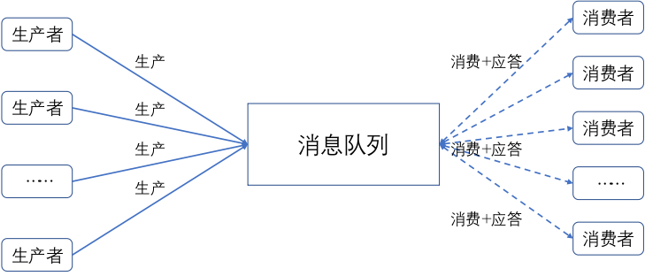
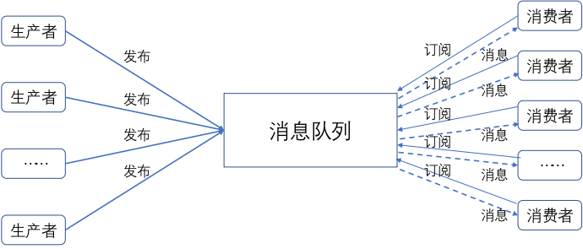
消息队列
进程或线程之间通信的一种常用方式
为进程/线程提供一个临时存储消息的轻量级缓冲区，通常采用先进先出的存储方式，包括
  请求、恢复、错误消息、明文信息或控制权等
一个消息包含
  消息头：用于存储消息类型、目的地id、源id、消息长度和控制信息等信息
  消息体

Slide 134
小结
3.7 小结
数据结构
本章主要介绍了两个应用广泛的数据结构， 本质上均为限制访问端口的线性表
栈： 插入和删除都限制在线性表的一端，形成后进先出的结构特点
    适用于具有递归特性的应用问题
队列：限制删除只在队首、插入只在队尾；形成先进先出的结构特点
    满足先来先服务的公平特性的应用均可采用队列作为其数据组织方式或中间数据结构
满足特定性质的栈与队列
    单调栈
    单调队列
  消息队列

Slide 135

101
Notes:
结语

